Slide 1


1. Radionica HKD-HDKI
Sastanak sa predavačima
8. rujna 2017.
“Intelektualno vlasništvo i komercijalni nastup za novo eksperimentalno i tehnološko rješenje u organskoj kemiji”
Izvještaj za Godišnju skupštinu HKD, 12.09.2017

Slide 2
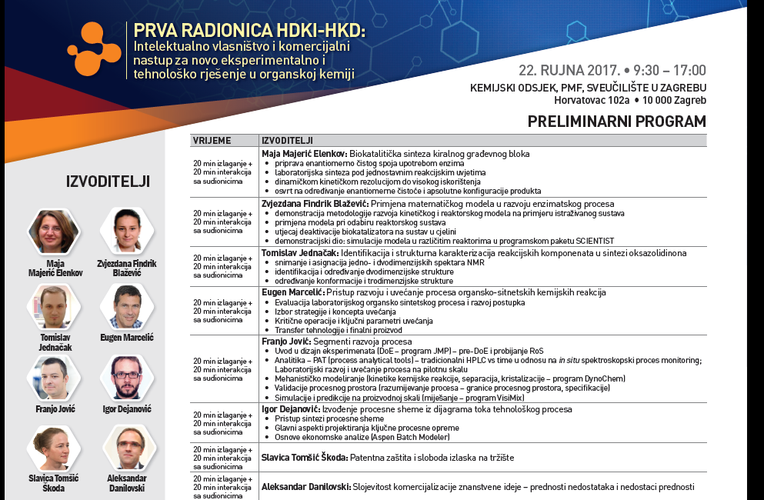

Slide 3


Slide 4

Svi registrirani sudionici dobit će u materijalima 1. Radionice:
potvrdu o sudjelovanju
biografije svih predavača
prezentacije svih izlaganja (hand outs)
anketni list za ocjenu radionice

Slide 5
Znanstveno-organizacijski odbor:
Akademik Vitomir Šunjić Hrvatsko kemijsko društvo, Zagreb
Prof. dr. sc. Ante Jukić Hrvatsko društvo kemijskih inženjera i tehnologa, Zagreb
Prof. dr. sc. Tomislav Bolanča Fakultet kemijskog inženjerstva i tehnologije Sveučilišta u Zagrebu
Zdenko Blažeković, dipl. ing. Hrvatsko društvo kemijskih inženjera i tehnologa, Zagreb
Danijel Namjesnik, dipl. ing. Hrvatsko kemijsko društvo, Zagreb
Prof. dr. sc. Predrag Novak Prirodoslovno-matematički Fakultet Sveučilišta u Zagrebu, Kemijski odsjek
Dr. sc. Marin Roje Institut Ruđer Bošković, Zagreb
Izv. prof. dr. sc. Irena Škorić Fakultet kemijskog inženjerstva i tehnologije, Sveučilišta u Zagrebu
Prof. dr. sc. Srđanka Tomić-Pisarović Hrvatsko kemijsko društvo, Zagreb; Prirodoslovno-matematički Fakultet Sveučilišta u Zagrebu, Kemijski odsjek
Prof. dr. sc. Vladislav Tomišić Prirodoslovno-matematički Fakultet Sveučilišta u Zagrebu, Kemijski odsjek

Slide 6
Počasni odbor / Pokrovitelji:
Tome Antičić Institut Ruđer Bošković, Zagreb
Nenad Bolf Kemija u industriji, Zagreb
Aleksandra Čižmešija Prirodoslovno-matematički fakultet Sveučilišta u Zagrebu
Aleksandar Danilovski Xellia d.o.o., Zagreb
Igor Jerković Kemijsko-tehnološki fakultet Sveučilišta u Splitu
Dubravko Kičić Inkubacijski centar za bioznanosti, BIOCentar, Zagreb
Ernest Meštrović PLIVA Hrvatska d.o.o., Zagreb
Adrijana Vinter Fidelta d.o.o., Zagreb
Bruno Zelić Fakultet kemijskog inženjerstva i tehnologije Sveučilišta u Zagrebu

Slide 7
Zaključak
Trenutno prijavljeno 97 učesnika, bez članova Znanstveno-organizacijskog odbora i Pokrovitelja!?
Financijska sredstva u potpunosti osigurana
Uspjeh Radionice ovisi o:
- pripremljenim materijalima za učesnike
- sadržaju i koordinaciji predavanja
- interakciji s auditorijem
Cilj radionice je potaknuti kemičare i tehnologe na otvaranje novih tvrtki u suradnji sa ekspertima za nastup na tržištu, na osnovu vlastitih, originalnih tehnologija……
… uvjeriti ih da šanse za taj nastup i poslovni uspjeh u Hrvatskoj postoje!

